Slide 1

《渝沪商会健康行》
—— 第 一 届 宣 讲 普 及 活 动 ——
「怎 样 体 检 才 健 康」
线 上 专 题 讲 座
主讲：瑞平主任

Slide 2



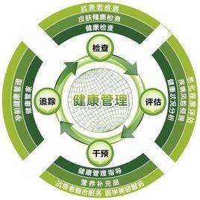
目录
1
前言
2
何为体检
3
如何体检
4
体检那些坑
5
检前做什么
6
检后做什么
7
健委会安排
8
宣讲总结

Slide 3

1
前言

Slide 4
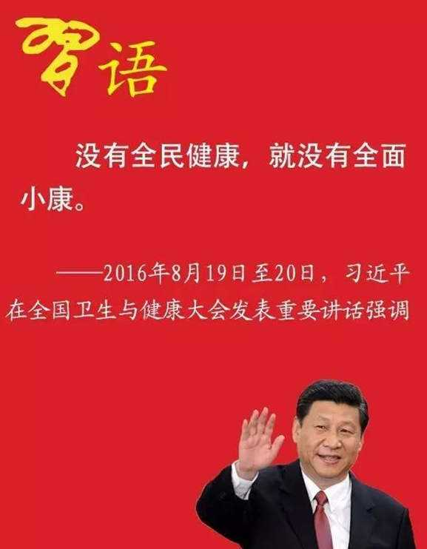
前 言 之 国 家 战 略 ——
健康管理是指一种对个人或人群的健康危险因素进行全面管理的过程，通过管理，积极调动个人及集体，有效地利用最优化资源达到最佳健康效果。
我国十三五之后提出“大健康”建设，把提高全民健康管理水平放在国家战略高度。根据“规划”，群众健康将从医疗转向预防为主，不断提高民众的自我健康管理意识。
习近平总书记多次强调：“中央到各级地方政府部门，要始终把人民健康放在优先发展的战略地位，加快推进健康中国建设。”
为此，《重庆市上海商会》成立「企业家健康管理专业委员会」，以专业健康管理导向机制，持续科学地深度服务企业家会员及其企业和家庭成员，以实际行动促进《“健康中国2030”规划纲要》深入实施。

Slide 5

前 言 之 渝 沪 商 会 ——
在国家战略高度的重要指导思想及战略方针下，《重庆市上海商会》顺应当下大健康发展之趋势，以加强沪渝两地经济的深度合作与发展为前提，通过成立「企业家健康管理专业委员会」，不定期组织开展企业家及企业和家庭的走访、调研、慰问，进行健康知识宣教、咨询、评估等活动，树立良好的健康意识形态，倡导健康的生活方式，运用科学的健康管理措施，提高成员的整体健康水平。
以此，为本商会成员参与重庆经济建设、开拓重庆市场、繁荣沪渝经济建立可持续化的健康管理服务、提供全面性的身心健康管理方案、提前预控重大疾病的发生和赋能。

Slide 6
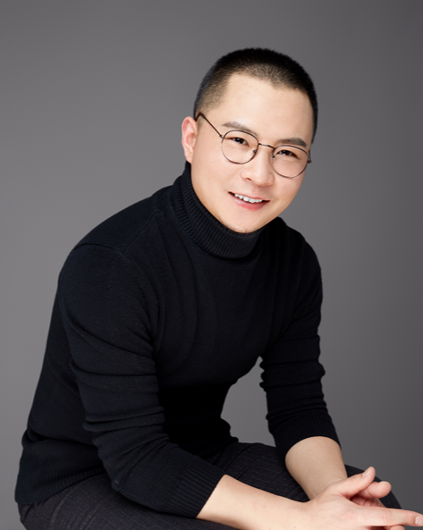
前 言 之 健 委 会 主 任 ——
瑞平
Founder
总健康管理师
健康管理师学科带头人
新时代健康中国积极传播者
健康教育宣教者、健康管理指导者、健康方案提供者
国家一级健康管理师、高级中医理疗师
瑞乾坤健 创始人
健康管理·家 创始人
瑞渤澳·健商学院 院长
原全国健工委食品安全宣教中心 主任
担任多家国际、国内知名机构首席健康管理顾问
数年以来积累掌握“全球慢病健康管理”科学体系
渝沪商会健委会主任
瑞平 先生
主要擅长：
“Ⅱ型糖尿病康复”。 结合西医、中医、营养、运动、心理等医学专业，针对不同的三高、肥胖、心脑血管及各种非传染性慢性疾病和退行性疾病的患者，为其定制科学、安全、有效的个性化干预和康复方案。

Slide 7

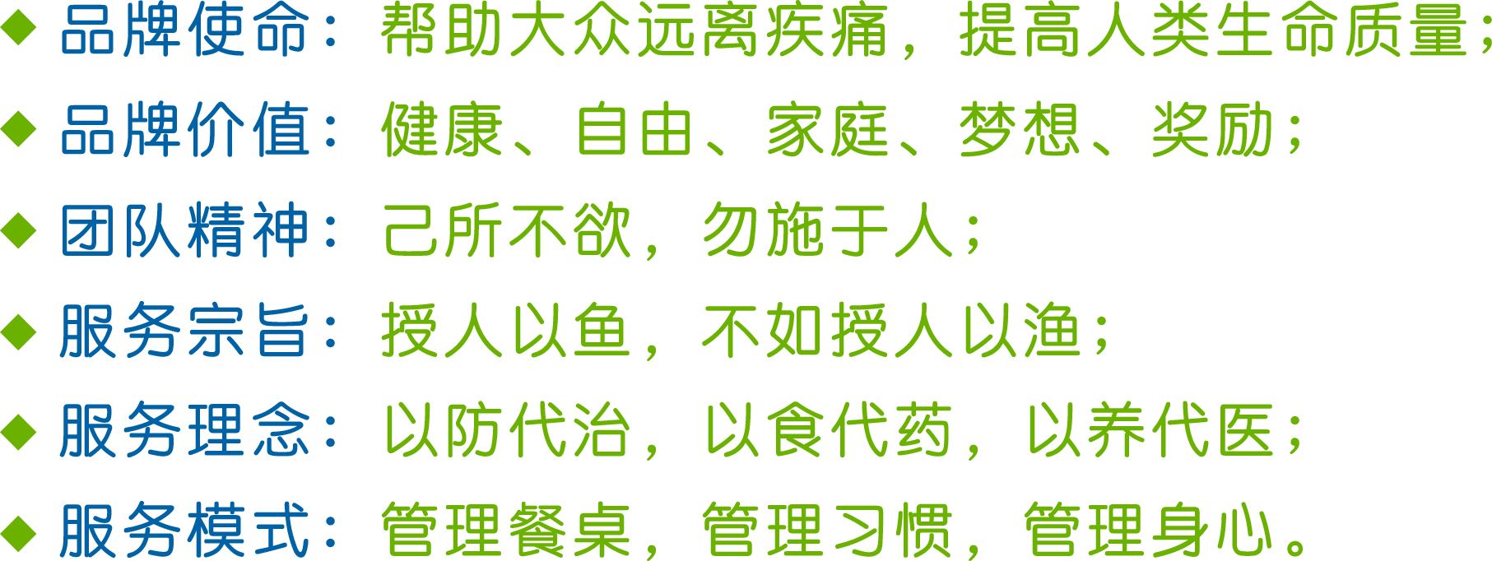
前 言 之 健 委 会 品 牌——
「瑞乾坤健」是中国首批推出健康管理计划服务的公知品牌，创办以来，让数以千计的人重拾和捍卫了健康，树立起了健康行业人性化，标准化，系统化的标杆。

Slide 8

前 言 之 健 委 会 机 构 ——
重庆溯健健康管理有限责任公司成立于2018年6月，是一家服务于高端人士及其家庭的健康管理专业机构。作为「瑞乾坤健」的品牌运营中心，业务分布于重庆、贵阳、成都、北京、南京等地。
公司在常见慢病、非传染性疾病管理、家庭健康管理、居家养老等健康管理领域，为客户量身定制一系列安全有效，易操作的个性化方案，以精湛的专业技术、细致的服务精神，持续为客户创造价值，帮助客户重获健康。公司坚持专业化、标准化、人性化的经营方针，将持续不断推动健康管理行业的发展。
公司法人代表兼CEO瑞平先生，集国家一级健康管理师、高级中医理疗师于一身，是国内少有的复合型健康管理专家。自2006年正式接触并涉足健康管理领域以来，瑞平先生亲自参与了上千个健康管理干预的案例，积累了丰富的实践经验，并通过在全国各地开展的近千场培训，积极地传播现代的健康管理理念，同时也指导和培育了一大批愿意了解和从事健康管理的有识之士。

Slide 9
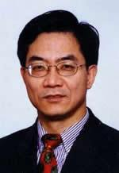
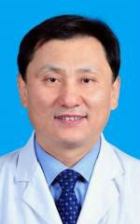
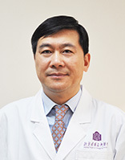
前 言 之 健 委 会 专 家 成 员——
复旦大学附属中山医院主任医师
教授、博士生导师
心内科主任、心导管室主任
上海市心血管病研究所所长、全国高等医药教材建设研究会理事、中德医学会名誉会长、全球华人心脏保健网主席、国际心脏病大会顾问委员会委员、美国SCAI的BoardofTrustee成员、德国Essen大学客座教授、香港大学客座教授
长期致力于推动我国心血管疾病临床技术革新和科研成果转化
创造了多个心脏病诊治上的“全国首例”和“上海第一”
在血管内超声研究、新型冠脉支架研发支架内再狭窄防治等领域取得一系列突破性成果
为提升我国心血管病学领域的国际学术地位作出了突出贡献
上海院士：葛均波
北京大学第一医院教授、主任医师
博士生导师
美国心脏学院院士(FACC)
现任北京大学第一医院心内科及心脏中心主任
第十三届全国政协教科卫体委员会委员
中国医师协会心血管内科医师分会前任会长
中华医学会心血管病学分会主任委员
中华医学会心血管介入治疗培训中心主任
卫生部医政司心血管疾病介入诊疗技术管理专家工作组组长
卫生部心血管内科专科医师考试专家委员会主任委员
卫生部合理用药专家委员会心血管药物专业组组长
《中国介入心脏病学杂志》主编等多种期刊主编
擅长冠心病、高血压、冠心病介入治疗
北京清华长庚医院执行院长
学术委员会主席
教授、博士生导师
美国外科学院(ACS)院士
法国外科学院(FAC)外籍院士
国际肝胆胰协会（IHPBA）学术委员
国际消化肿瘤外科医师协会（IASGO）执行委员
国家卫生部人体器官移植专家委员会委员
中华外科学会常务委员
中华器官移植学会常务委员
中华外科学会胆道外科学组组长
北方肝癌治疗专家委员会主任委员
《中华消化外科杂志》总编辑
擅长肝胆胰疾病的精准外科治疗、肝脏移植
北京院士：霍勇
北京院士：董嘉鸿

Slide 10
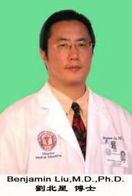
前 言 之 健 委 会 专 家 成 员 ——
刘北星 (Ben Liu, MD, PhD)
美国医学生理学博士
眼科临床医师
美国干细胞电生理生物医学工程博士后
健康风险教育者和健康风险节点管理者
百度“爱能止癌”的公益倡导者发起人
美国“睡美丽”品牌的睡眠管理教练
美国“瘦健康”健康行品牌的体重管理教练
“水健康”、“五音疗法”和身心健康管理教练
美国职场减压品牌“Dance with Stress
（与危机共舞）”的创始人
美国LOHAS乐活幸福生活品牌 “3H Life 三趣生活”的品牌创始人
美国抗衰老品牌“寿健康”“Healthy Aging”的创始人。
星博士的其他的“研究领域”及“健康科普教育”：
功能食品、肠生态环境（腹脑风控）
健康风险管理（癌风控、爱能止癌）

Slide 11
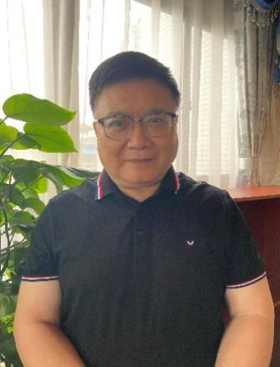
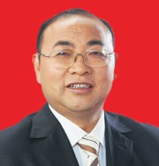
前 言 之 健 委 会 专 家 成 员 ——
医学博士、博士生导师、主任医师
中国著名心脑血管病专家、国际生命科学、健康与长寿管理领域专家
原上海复旦大学中山医院内科学教授
特别擅长顽固性心房纤颤、顽固性心律失常、顽固性高血压病、顽固性心纹痛、急性心梗、急性脑梗溶栓、复杂脑血管病变、帕金森氏病等诊治
黄宗明
重庆骑士医院院长
中国西南西北肛肠学会第二届理事会常务理事、副会长
重庆康复医学会第一届常务理事、副理事长
找到了疑难病发病的根源，发明了维礼新医疗“机体垃圾”，清除治疗疑难病，于2009年获第四十七届斯里兰卡世界传统医学博览会“终生成就勋章”
公开提出了十大不主张，强调预防重于治疗。治己病、防未病、无病缺补，首选清除机体垃圾，配合各种疑难顽疾特色治疗，活到120岁是完全有望
唐维礼

Slide 12
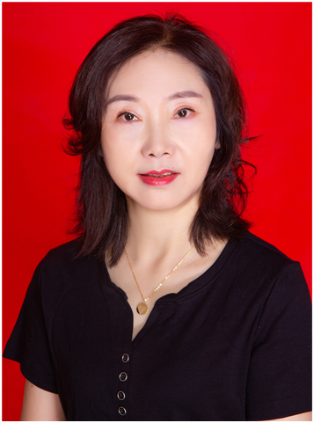
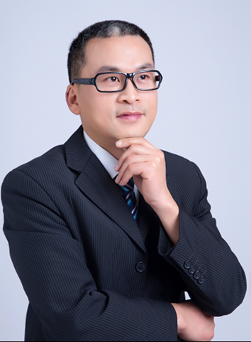
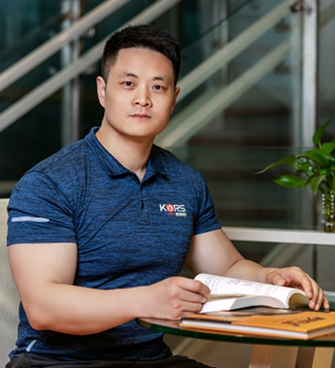
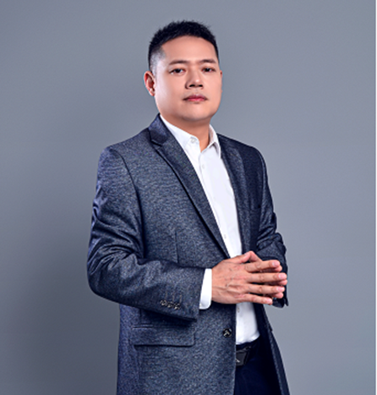
前 言 之 健 委 会 师 资 成 员 ——
西医护理师：宋林
营养搭配师：张涛
运动康复师：陆沛东
心理管理师：大梦
副主任护师
现任重庆医科大学附属第一医院内镜中心护士长
兼任重庆市护理学会消化内镜质量控制专业委员会副主任委员
多年来，一直从事护理临床、教学和科研工作，承担护理本科 、专科层次《护理管理学》、《内科护理学》等课程编写，撰 写教学、科研论文18篇，获得实用新型专利一项。
国家二级营养师
国家高级健康管理培训师
中国营养学会会员、营养指导员
重庆城市管理学院客座教授
重庆市九龙坡营养健康协会秘书长
国家中医保健按摩师、考评员
高级小儿推拿师、考评员
国家高级家政师、考评员
国家一级中式烹调师、考评员
张涛中国烹饪大师工作室技能大师
中国饭店协会技能竞赛国家级裁判
《重庆商报》、《重庆电视台》科教频道不健不散营养健康栏目营养专家
CBBA中国健美协会教练员培训导师
“重庆版施瓦辛格”
重庆健美协会大赛获亚军
IFBB 国际健美健身联盟高级私人教练
香港EPTC国际康复（关节）理疗师
AASFP 亚洲体适能高级私人教练
在近30年的健身健美生涯中以其独特的个人魅力，专业 的健身知识和过硬的理论素养赢得了众多褒奖与青睐
国家中级社会工作师
高级心理咨询师
注册心理管理师
担任：四川省内多家教育培训机构特聘讲师，涉及人力资源管理、心理咨询、企业培训等
曾任：共青团四川省委12355赴地震灾区心理援助队成员、中国心理学会512心理援助志愿者团队协调负责人、中国移动10086心理援助热线咨询督导。

Slide 13

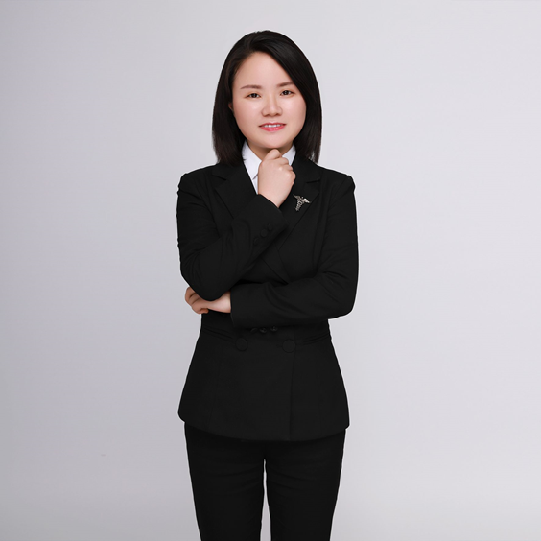

前 言 之 健 委 会 管 家 成 员 ——
蒋婕妤(高级健康管家)
新时代健康中国积极传播者
健康管理医学管家服务部 医学管家
国家级养老护理员；
曾在三甲医院神经内科工作多年，对预防、干预、康复、护理等相关专业的知识，有着深度的学习和研究；
擅长四高与慢病人群的整体健康管理方案设计和实施。自16年踏入健康管理行业以来，为数十名企业家及政府政要提供一对一的定制化健康管理计划服务，归纳总结出了一整套完善的健康管理实施办法。
李高连（中级健康管家）
新时代健康中国积极传播者
健康管理医学管家服务部 膳食管家
资深膳食养生教练；
医学美导高级教练；
梅奥医学中心癌症疫苗大健康管理项目组成员；
擅长亚健康和慢病人群的食物选材和膳食制作。从业数年，坚持“以食代药”的膳食健康管理理念,将“药食同源”的理论与实践相结合，服务于几十个高端家庭和个人客户，积累了丰富的膳食搭配经验。
江茜（初级健康管家）
新时代健康中国积极传播者
健康管理医学管家服务部 营养管家
国家公共营养师；
国家三级（高级）健康管理师；
曾任重庆三峡中心医院临床营养科营养师；
曾任重庆市汇人健康管理有限责任公司营养服务部主管；
擅长亚健康和慢病人群的营养干预方案设计。在过往的工作中，不断的学习和自我提升，直接参与和帮助上百位客户通过营养干预方案的实施，效果显著获得了市场及客户的一致好评。

Slide 14
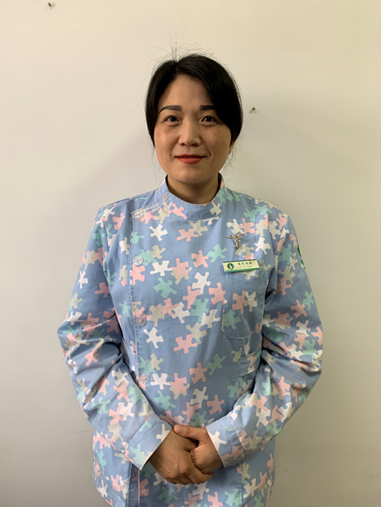
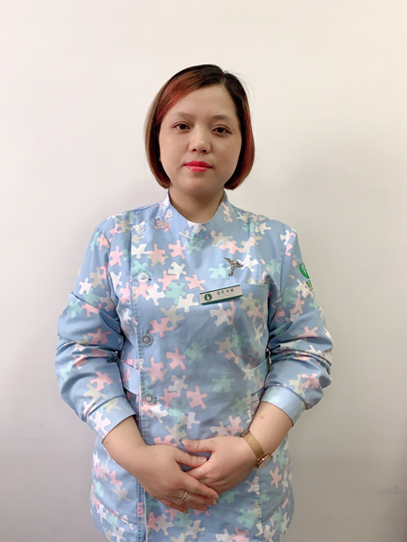
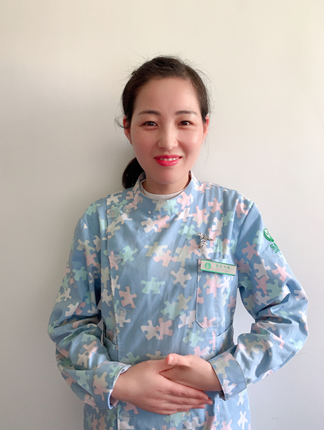
前 言 之 健 委 会 护 士 成 员 ——
唐合英（高级陪护专员）
健康管理医学管家服务部（高级）家“护士”
从业护理工作10年以上，擅长内科和老年科护理，能单独熟练操作各项护理技能；能熟练的进行血压、血糖等的检测；能根据患者不同时期的康复情况进行合理的膳食搭配。特别对喂流食、卧床病人压疮处理和早期功能锻炼经验丰富。
王承玉（中级陪护专员）
健康管理医学管家服务部（中级）家“护士”
从业护理工作6年以上，擅长外科与骨科的独立能单独熟练操作各项护理技能，能熟练的进行血压、血糖等的检测；能根据患者不同时期的康复情况进行合理的膳食搭配。特别对严重脑瘫、切气管、喂流食、吸痰病人经验丰富。
孙燕（中级陪护专员）
健康管理医学管家服务部（中级）家“护士”
从事护理工作3年以上，擅长外科与骨科的护理，能单独熟练操作各项护理技能；能熟练的进行血压、血糖等的检测；能根据患者不同时期的康复情况进行合理的膳食搭配。特别对伤口处理、正确复位、早期功能锻炼经验丰富。

Slide 15
2
为何体检

Slide 16
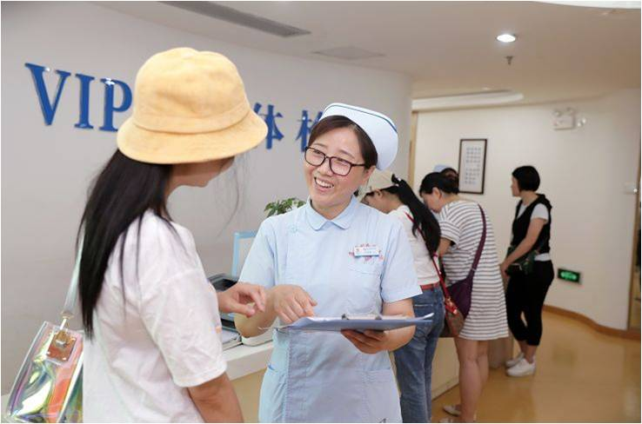
体 检 的 必 要 ——
1.定期检查是预防保健，发现早期疾病，及时的了解身体的内部情况；
2.有很多疾病，特别是一些恶性的肿瘤在早期的时候没有什么明显的症状，往往是在早期的时候体检被发现；
3.对于那些原本就有慢性疾病的老年人而言，虽然在医生的指导下已经开始药物的治疗，但是仍然需要定期体检，这样能比较准确的知道病情的发展。

Slide 17

企 业 家 体 检 的 必 要 ——
健康风险：
企业家长期快节奏、高压力工作的情况下，很容易造成身体亚健康，这时候需要定期体检；
必要性：
企业家肩负着社会责任、家庭责任、企业责任、个人责任等，需要健康的体魄作为支撑。

Slide 18

企 业 家 体 检 的 必 要 ——
社会责任：企业是现代经济的细胞，企业家肩负着领导企业在激烈的市场竞争中创新成长、健康发展的重任，是企业的灵魂与核心；
家庭责任：如果企业家不注重自身健康，身体出现问题，功未成身先竭，一人患病全家患难；
企业责任：提供更多的就业机会，解决社会人员的就业问题，与建设和谐安定的社会息息相关；
个人责任：自己是自己健康的第一负责人，只有自己健康了，才能创造出更高质量和高规格、合格的产品及完善的服务，同时还能有效的提升企业的产能。

Slide 19
3
如何体检

Slide 20
不 同 年 龄 段 的 体 检 ——
年龄段 | 体检项目
20岁 | 20岁查传染病：肝功五项、血常规、胸部x光: 出生的时候会注射多种疫苗，这些常规疫苗大多并非终身免疫；到了20多岁，人体内抗体很可能已经低于正常防御水平。
30岁 | 30岁查血糖：餐后血糖、糖耐量试验、糖化血红蛋白: 现在人相比从前普遍“吃得多、动得少”，加上忙于事业，应酬多，压力大，生活方式不健康导致糖尿病的发病年龄普遍提前，人在30几岁发病也不在少数，尤其是糖尿病前期人群检出率很高。
40岁 | 40岁查心脏：心电图、血脂、血压、心脏检查、心血管检查: 心脑血管病年轻化，40来岁的人英年早逝早已不是新闻。如果心脏问题不能早发现早诊治，突然出现急性心梗、冠心病时，其猝死率反而比习惯了防范未然的老年人更高.

Slide 21
不 同 年 龄 段 的 体 检 ——
年龄段 | 体检项目
50岁 | 50岁查骨和肠：骨密度检查、大便常规、肠镜、胃镜: 到了50岁，女性一般刚刚绝经，体内雌激素水平降低，钙流失增加，因此患骨质疏松的女性要远远多于男性。50岁的人，如果出现浑身疼痛、易骨折等症状，就该考虑患有骨质疏松症了。除了骨骼，50岁的人还应关注肠道健康。在做肠道体检时，要更加注意肠息肉、慢性溃疡等病变，防止这些小的病变发展成肿瘤。
60岁以上 | 60岁以上全面查：除以上外，查听力、查眼底: 60岁是老年生活的开始，这个年龄的老人，应该展开全面体检，而不再是有所侧重的检查。另外，老人由于血管老化脆弱，出现暴聋、暴盲的情况也很多见，多与耳和眼的供血血管突然栓塞有关。

Slide 22

基 础 体 检 项 目 ——
基础体检项目主要包括四个大的方面：
1.内科
主要包括心脏听诊，肺部听诊，血压测量，心率测量，甲状腺及颈部淋巴结的触诊等;
2.外科
主要包括升高体重测量身高，体重指数的计算，头颈面，四肢，胸廓观察视诊，肝脾触诊;
3.实验室检查
主要包括肝功能，肾功能，血常规，血糖，血脂，甲状腺功能等检查;
4.除以上这方面的检查还包括胸片，心电图，肝，脾，双肾彩超，甲状腺及颈部淋巴结彩超。

Slide 23

常 规 体 检 项 目 ——
1.一般检查:包括身高、体重、血压体重指数；
2.内科检查：检查心、肺、肝、脾等脏器和神经系统的基本情况；
3.外科检查:主要检查皮肤、甲状腺、乳房(女性)、前列腺(男性)、泌尿生殖器(男性)、脊柱、浅表淋巴结、肛门、直肠、四肢关节等部位；
4.血常规:包括白细胞及白细胞分类计数、红细胞计数、红细胞比积、血红蛋白含量、血小板计数等；
5.尿常规:包括尿色、透明度、酸碱度、蛋白质、尿糖、尿细胞成分、管型等；
6.肝功能:包括丙氨酸氨基转移酶(ALT)和天门冬氨酸氨基转移酶(AST)等检查；
7.肾功能:包括尿素氮、肌酐、尿酸等检查；
8.血糖:检测空腹血糖，了解有无低血糖、糖尿病等；
9.心电图:检测心肌电生理变化、分析图形；
10.腹部彩超:检查肝、胆、脾、胰、双肾的状况和各种病变；
11.胸部X线检查:检查双肺、纵隔有无疾病。

Slide 24

非 常 规 体 检 项 目 ——
非体检常规的体检项目主要有：
1.肿瘤指标；
2.血流变；
3.微量元素；
4.PET-CT（全影像）；
5.红外热成像；
6.人体成分分析等；
7.癌胚抗原、甲胎蛋白；
8.肝功六项、乙肝两对半；
9.肠胃镜、大便常规等。
这些体检项目可根据自生健康情况判断是否需要检查。

Slide 25
4
体检那些“坑”

Slide 26

体 检 那 些 坑 ——
大多数人的体检，通常是单位体检或团购套餐，这些体检项目都是标准化的，没有针对性，而且大多机构都存在“只检不管”的现象。例如：
1.为什么体检机构的体检到了三甲不能用？
2.体检套餐越贵越好，结果出现异常又担惊受怕，去三甲医院复查，结果什么没有？
3.“去年体检一切正常，为何今年一查就是癌症晚期，体检到底有没有用？”
4.“检查完为什么我却依然不了解自己身体的状况，我该怎么改善身体，解决出现的身体问题呢？”
等等...

Slide 27
5
检前做什么

Slide 28

体 检 前 的 准 备 ——
我们对体检都非常熟悉，单位每年都要免费为员工进行一次体检，体检包含的项目很多，当然注意事项也有不少，有些人就是因为没有注意这些问题，导致体检结果不准确，甚至是错过了体检，那么体检前到底应该做哪些准备工作呢？
1.个性化辩证，身心评估问卷调查（对号入座）；
2.体检之前，应该注意不要挨累，也不要缺觉，休息好才能保持身体的常态，否则会影响身体状况，导致体检结果失准;
3.有些人担心体检结果出现异常，所以会很紧张，结果反倒吃不香睡不着，将体检当成一次普通的身体检查，保持平和的心态，才能够最真实的反应身体状况;

Slide 29

体 检 前 的 准 备 ——
4.体检前一天要早点休息，早上就不要吃东西了，喝水也要少，尤其是女性，做腹部超声波检查是需要憋尿的;
5.体检时如果需要采血验尿，不要去太晚，晚了会对结果有影响，时间在八九点钟最好，超过这个时间，应该选择第二天早上再去;
6.如果平时有高血压之类的慢性疾病，也不要因为体检而断药，体检日可以照常服药，一般不会影响体检结果;
7.体检时，应该以肥大宽松，容易穿脱的衣服为宜，在拍胸片的时候，想着将胸前的装饰品拿掉，否则会影响胸片结果，这一点女性应该尤其注意。

Slide 30
6
检后做什么

Slide 31


体 检 后 的 事 宜 ——
体检的目的是通过医学检查了解健康状况，发现疾病或某些异常变化，以便有效采取措施，使之康复。因此，体检结果不是目的，体检以后还要注意并做好以下几件事情：
１.仔细阅读体检结果报告单,特别要看懂异常体检结果及了解其临床意义,包括已经明确的疾病,如血脂异常、高血压病、２型糖尿病等；以及存在的某些亚临床状态，如体质指数超标、血压偏高、糖耐量减低等；
２.认真分析和查明引起异常结果的原因，如Ｂ超检查发现肝回声改变或肝功能异常时，要具体分析是否存在超重肥胖、血脂升高、嗜酒习惯、长期服用肝损药物以及肝炎病毒感染等因素。查明原因，对控制和治疗疾病具有积极意义；
３.医生建议需要进一步检查的项目要抓紧检查，如Ｘ线胸片检查发现肺部团块阴影，或Ｂ超检查发现肝脏实质性占位，当医生建议做肺ＣＴ或肝ＣＴ进一步检查时，要当机立断及早检查，切勿借口“忙”而贻误诊治时机；

Slide 32
体 检 后 的 事 宜 ——
４.医生建议需要定期复查的项目,不要忘记按时复查,无论在疾病治疗期间或某些亚健康状态时,均需要追踪观察、定期复查。有的要求短期内复查，有的则要求一周、半月甚至半载、一年内复查，到时，千万别忘记按时就诊复查。如糖尿病患者一般要求每月１次检查空腹血糖、餐后血糖和测量血压；每３个月１次检查糖化血红蛋白；每半年１次检查血脂、尿常规（尿蛋白定量）和心电图；每年１次检查肝肾功能、Ｘ线胸片和视力、眼底。当然，如果经治医生对检查项目和次数另有要求，即按医嘱进行检查;
５.医生建议需要治疗的疾病要及时到相关专科诊治,在治疗过程中,要求对服用的药物的药理作用、适应范围、不良反应以及药物剂型、剂量、服用方法和注意事项均要有一个大概的了解;如果是自购药物，则要仔细阅读说明书后再使用;
６.体检结果报告单要注意保管,建议建个个人健康档案袋，除按日期顺序收集保存各种检查报告单外，还要认真记录好疾病治疗经过和病情变化;到医院看病时如能带上它，向医生介绍病情和健康状况，对诊治疾病是非常有参考价值的。
综上所述，体检之后并不等于检查全部结束，体检之后某些检查还要进行，并且是更深层次的检查，更具针对性。

Slide 33
7
健委会安排

Slide 34

健 委 会 安 排 ——
1.为商会成员及家属、企业高管提供免费的体检报告深度解析和风险评估服务（提前预约）；
2.计划于本年十月中旬左右，开展线上或线下的检后的体检数据专业知识分析工作（每个人都可以根据自己的体检结果对号入座）；
3.每月随“会长接待日”一同开展商会成员、企业家及其企业的健康关怀和走访工作；
4.不定期组织“健委会”的健康茶话会、运动会、读书会等，促进、提高企业家们身心健康愉悦水平。

Slide 35
健 康 管 理 计 划 服 务 ——
企业家健康重于泰山，
健康管理计划服务...为家庭加分，为企业加冕，为社会谋福。
1.了解您的健康（健康评价）评估建档；
根据客户提供半年内第三方三甲医院的体检报告和专业的生活习惯、饮食结构、心理因素、身体辨证的问卷式调查，综合的评估靶向，并建立专属的健康档案。
2.管理您的健康（定制计划）出具方案；
由核心的健康管理专家团队研究设计出适合个人的全方位个性化、定制化健康管理计划服务方案。
3.改善您的健康（付诸行动）指导实施；
安排签约健康管家提供上门和一对一的数据化咨询、跟踪、指导服务。在服务过程中，健康管家会和顾客建立良好的沟通，将顾客的每日数据记录在案，及时的发现和反馈顾客在过程中的疑问和问题，陪伴顾客一起执行，最终让顾客的身心指标和状态都得到有力的改善和康复。
档案建立
风险评估
计划方案
干预管控
康复跟踪

Slide 36




健 康 管 理 计 划 服 务 ——
1
体检项目定制绿通
身心健康
风险研判
3
健康管理计划
线上数据
化管理服务
古法中医
辩证调理
4
管家上门
慰问指导
膳食营养
规划搭配

Slide 37
健 康 管 理 计 划 服 务 ——
修复
细胞
疏肝
理气
升清
洚浊
通
调
一学
三减
补
二改
四降
固本
培元
纠正
习惯
调整
饮食

Slide 38
健 康 管 理 计 划 服 务 ——
全身细胞功能康复，引毒外散，倒逼并发症回退，固本培元，改变酸性体质
生活习惯、饮食结构、情志纠偏
通过膳食+营养，修复受损的细胞
指标恢复正常值，全身性康复
服务目标
辩证过去、评估现在、预警未来
整体把推、辨证施治、药食同源
百脉调和、升清降浊、固本培元
签约服务、逆转指标、持久康复
健康·定制·简单·长效

Slide 39
8
宣讲总结

Slide 40

总 结 ——
幸福是个很简单的事情...
比如说不生病
健康的资产就像我们企业的资产
一旦长期透支而又不储存，结果是可想而知的
作为企业家，
自我和家人的健康是我们一生中最重要责任及保障。
如果您或您家中有慢病患者？
我们可以帮您把指标恢复到标准水平，重新拥抱健康的生活；
如果您家中有青少年的孩子？
我们可以帮您的孩子祛除阻碍，助力成长，赢在拐点；
如果您家中有中青年亲人？
我们可以帮您的亲人改善身体状态，远离亚健康及疾病，降低健康风险；
如果您家中有年迈的老人？
我们可以帮老人减少用药、住院的频率，维护生命的尊严，提高生命质量和周期，实现居家养老。

Slide 41


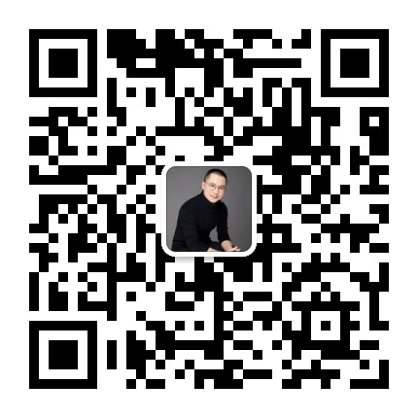
《重庆市上海商会》
企业家健康管理专业委员会
—— 精湛为健康 步步关爱您 ——
扫 描 可 添 加 健 委 会 主 任
微 信 进 行 咨 询

